Slide 1




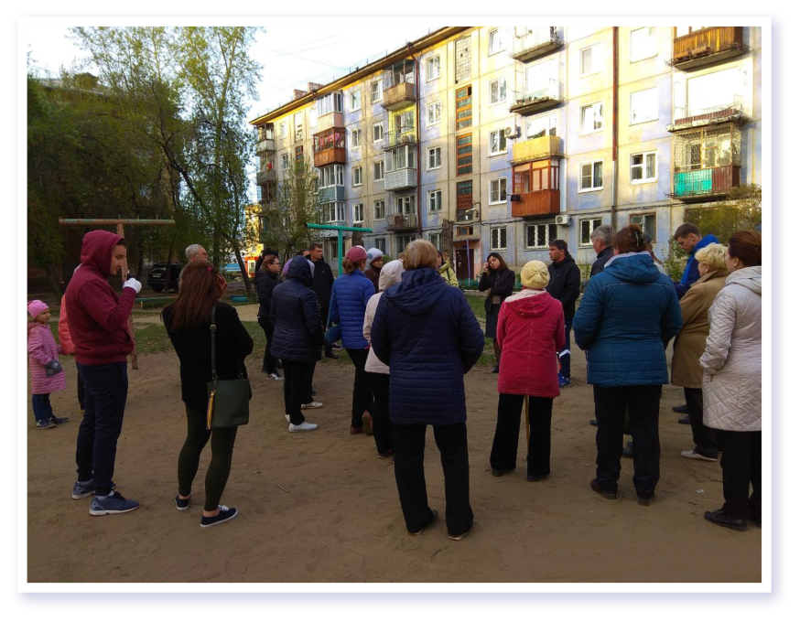
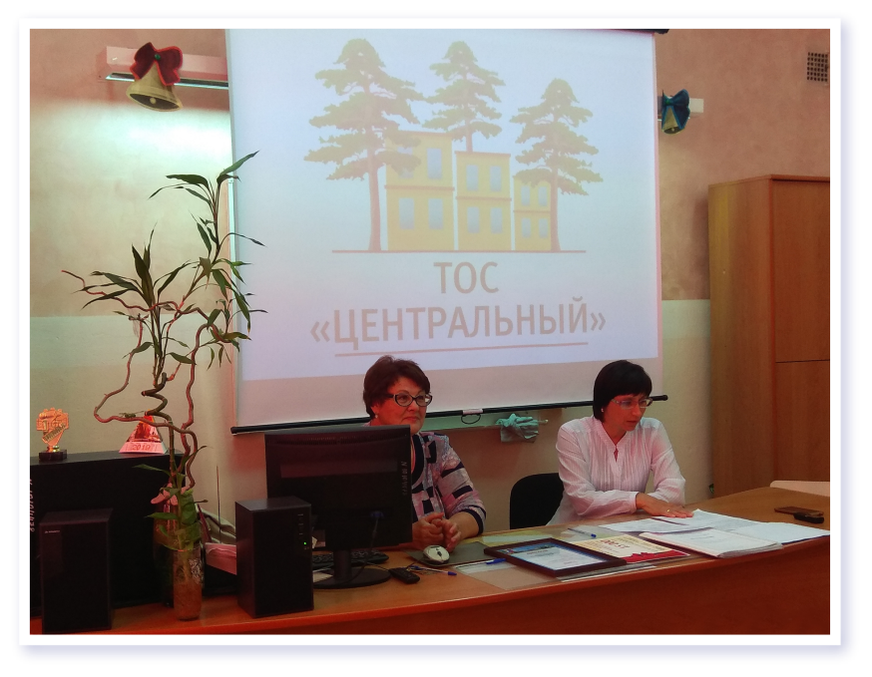
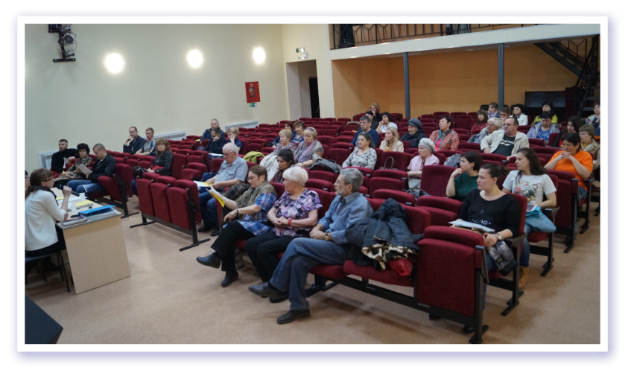

АНГАРСКИЙ ТОС – ТЕРРИТОРИЯ КОМФОРТА
С 2017 года по настоящее время на территории Ангарского городского округа создано 14 ТОС. В их работу вовлечены 14 159 человек

Slide 2

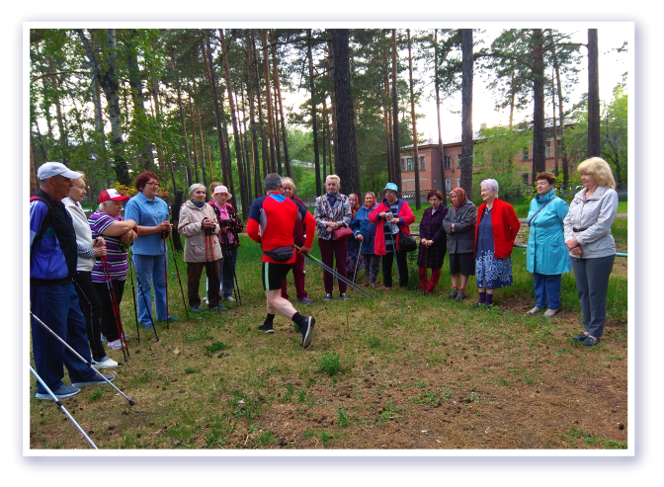
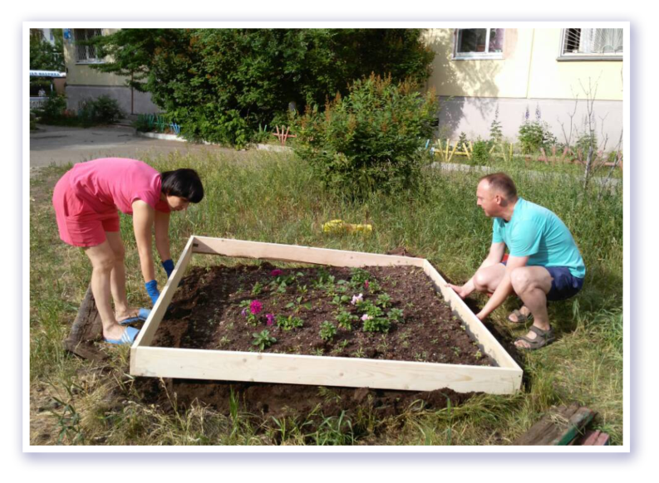
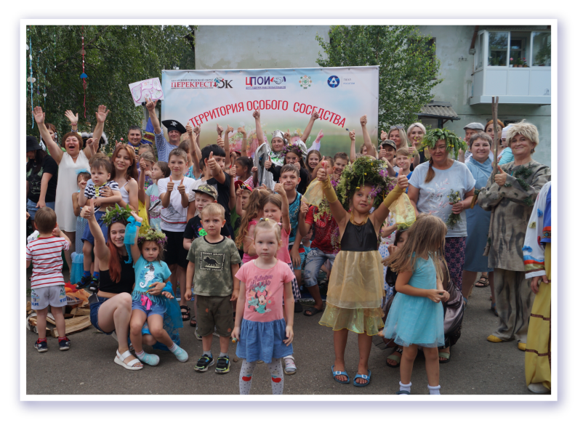
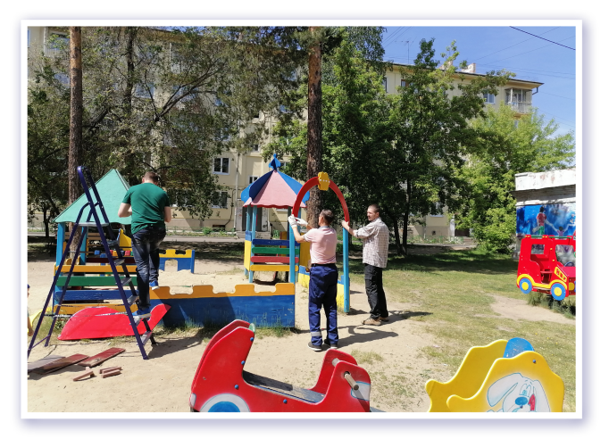
ТОСОВСКОЕ ДВИЖЕНИЕ НА ТЕРРИТОРИИ АНГАРСКОГО ГОРОДСКОГО ОКРУГА НАБИРАЕТ ОБОРОТЫ
БЛАГОДАРЯ ЕМУ ЖИТЕЛИ АНГАРСКИХ САМОУПРАВЛЕНИЙ:
решают важные вопросы по благоустройству, озеленению, ЖКХ
организуют досуг людей разного возраста
осуществляют социальную поддержку

